Slide 1
Тема урока: «Светлая легенда века»

Slide 2
Цели урока:
ВЫ УЗНАЕТЕ:
– правописание частицы не
ВЫ НАУЧИТЕСЬ:
– создавать высказывание (рассуждение, убеждение), используя приемы привлечения внимания и учитывая целевую аудиторию;
– анализировать содержание художественных
произведений, выявляя авторскую позицию и оценивая содержание произведения;
– извлекать и синтезировать информацию, делать
выводы на основе полученных сведений, выражая
собственное мнение.

Slide 3

Тематический словарь урока
Гренада – островное государство на юге-востоке Карибского моря
эскадрон – атты әскер полктерінің бөлімі
приятель – дос
сползло – сырғып түсті
труп – мәйіт, өлік
слезинка – көз жасы
постичь – аңғару, ұғыну, түсіну

Slide 4
Правописание частицы НЕ
"Не" - это частица-отрицание. Например: Не я говорил об этом. Я не говорил об этом. Я говорил не об этом. Ее можно писать как раздельно, так и слитно с другими словами.
Частица не пишется слитно :
1. Если слово без НЕ не употребляется: невежда, неизбежный, несдобровать, нельзя.
2. С полными и краткими прилагательными и с наречиями на -о (-е), если сочетание их с НЕ служит не для отрицания какого-либо понятия, а для выражения нового, противоположного понятия, например: нездоровый вид (т.е. болезненный), невозможный характер (т.е. тяжелый), дело нечисто (т.е. подозрительно).
3. С полными причастиями, при которых нет пояснительных слов, например: неоконченный (труд), нераспустившийся (цветок), нержавеющая (сталь), нелюбимый (ребёнок), (в таких случаях причастие близко к прилагательному); но: не оконченный вовремя труд, не распустившийся из-за холода цветок, не любимый матерью ребёнок (в таких случаях причастие близко по значению к глаголу).
4. В наречиях незачем, нехотя; в предложных сочетаниях несмотря на, невзирая на; в вопросительной частице неужели.
5. В случаи неопределенных и отрицательных местоимений без предлога: некто, нечем, некого.

Slide 5
Правописание частицы НЕ
Частица НЕ пишется всегда раздельно:
1. С глаголами, деепричастиями, краткими причастиями, местоимениями, числительными, союзами, предлогами: не говорит, не зная, не достроен, не я, не трое, не то … не то, не в поле.
2. При существительных, прилагательных и наречиях, если есть или подразумевается противопоставление: не удача привела нас к успеху, а выдержка и хладнокровие; утро настало не ясное, а туманное; поезд идет не быстро и не медленно; не завтра.
3. При неизменяемых словах, не образованных от прилагательных и выступающих в предложении в качестве сказуемого: не надо, не прочь, не жаль.
4. При всех словах, пишущихся через дефис, например: все не торгово-промышленные предприятия; сказано не по-русски; поют не по-старому.
5. В случаи отрицательных местоимений с предлогом: не у кого, не под чем.
6. С наречиями не оканчивающимися на - о или - е и наречиями в сравнительной степени: не втроём, не вчера, не по-моему, не вверху, не лучше, не красивее, не выше.
7. С краткими прилагательными, которые не употребляются в полной форме или имеют в полной форме иное значение: не готов, не должен, не обязан, не намерен.

Slide 6
Выразительно прочитайте продолжение
стихотворения М.А. Светлова «Гренада».
Постарайтесь передать чувства и мысли, которыми оно наполнено, выразив свое личное отношение к данному произведению.
Радостной или печальной кажется вам заключительная строфа стихотворения?
С какой интонацией вы её прочитаете?
Как меняется душевное состояние лирического героя от начала к концу стихотворения?
К каким художественно-изобразительным средствам относятся выделенные выражения?
Проверьте себя по краткому словарю литературоведческих терминов.
Какое значение придаёт частица не словам?
Объясните их написание.

Slide 7
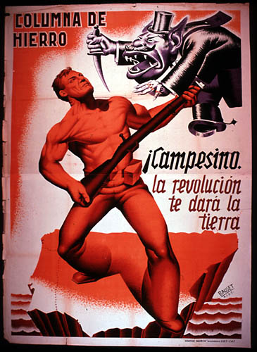


Практическое задание № 1
Лексический комментарий
Сравните значение глагола сползти в следующих выражениях: «Пробитое тело / Наземь сползло…» и «Лишь по небу тихо / Сползла погодя / На бархат заката / Слезинка дождя…». В каком из них глагол
употреблен в переносном значении?

Slide 8
АНАФОРА
АНАФОРА (греч. αναφορα – возвращение, единоначалие) – повторение каких-либо сходных звуковых элементов в начале смежных ритмических рядов (полустиший, строк, строф): «Наше оружие – наши песни, Наше золото – звенящие голоса».
В произведении этот стилистический прием используется художниками слова с целью усиления эмоционально-торжественного, возвышенного тона, смыслового и логического выделения наиболее важных мыслей, объединения в одно целое различных по строению и синтаксическому уровню конструкций.
Анафора представляет собой оборот поэтической речи, состоящий в повторении одинаковых слов, выражений, звуковых сочетаний, синтаксических построений в начале стихотворных строф, частей сложного предложения, фраз, периодов, абзацев в прозаическом художественном произведении.

Slide 9
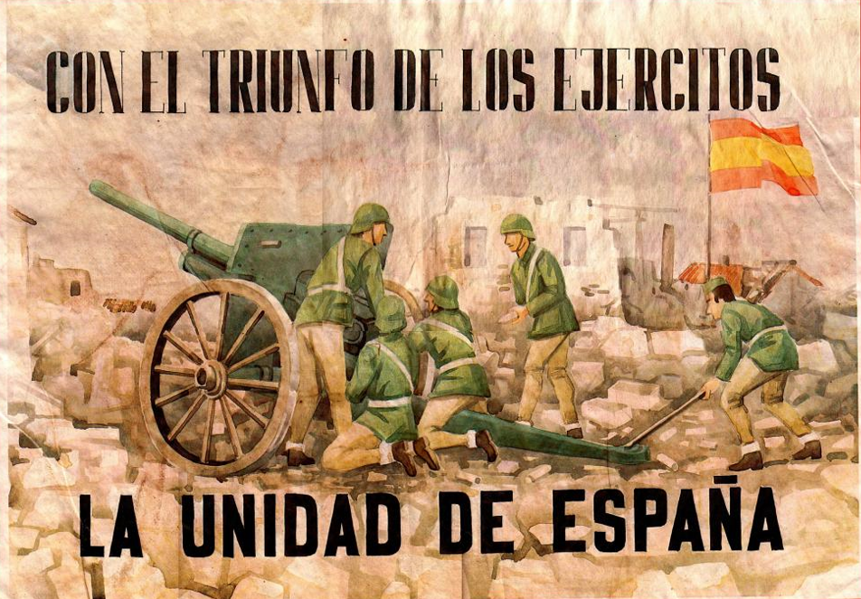
Практическое задание № 2
Найдите в стихотворении анафору – композиционный прием повторения одних и тех же слов в начале нескольких стихотворных строк. С какой целью автор использует этот художественный прием?

Slide 10

РЕФЛЕКСИЯ
Рефлексия
Мне понравилось …
Я узнал(а) …
Я понял(а) …
Мне было интересно работать …
Мне захотелось …

Slide 11

ДОМАШНЕЕ ЗАДАНИЕ
Домашнее задание
1. Войдите на портал BilimLand, и получите информацию по сегодняшней теме.
2. Ответьте письменно на вопросы: Какие чувства вызывает у Вас стихотворение? Как Вы понимаете финал стихотворения?

Slide 12
Баршаға қолжетімді, сапалы білім!
Үш тілді
Цифрлы Қазақстан
Нәтижелі
Қол
жетімді
Дербес оқыту
Тиімді
Білімді бағалау
Заманауи технология
Качественное образование,
доступное всем!

